Slide 1
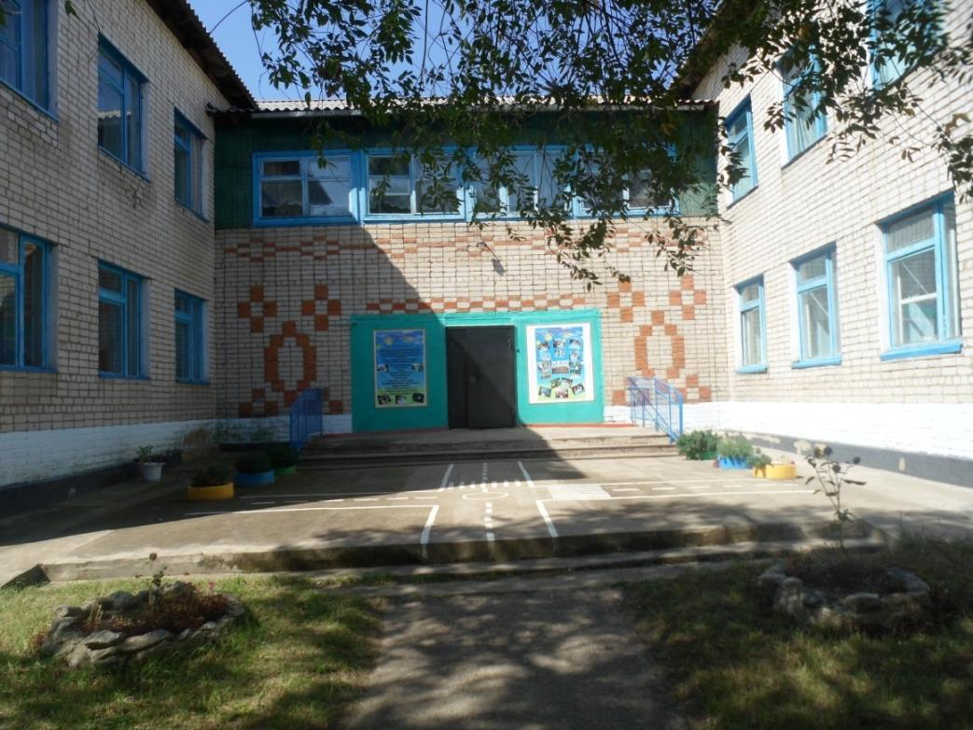
МУНИЦИПАЛЬНОЕ АВТОНОМНОЕ ДОШКОЛЬНОЕ
ОБРАЗОВАТЕЛЬНОЕ УЧРЕЖДЕНИЕ ДЕТСКИЙ САД №5 «РОДНИЧОК»

Slide 2
ИРИНА МИХАЙЛОВНА ЧЕПКИНА
ИНСТРУКТОР ПО ФИЗИЧЕСКОЙ КУЛЬТУРЕ
Квалификационная категория: первая
Образование: средне - специальное
Педагогический стаж работы – 30 лет
В данной должности – 19 лет

Slide 3
Двигательная активность - вот в чем нуждается ребёнок, для укрепления здоровья и хорошего самочувствия.
ДВИЖЕНИЕ + ДВИЖЕНИЕ = ОСНОВА ОСНОВ

Slide 4
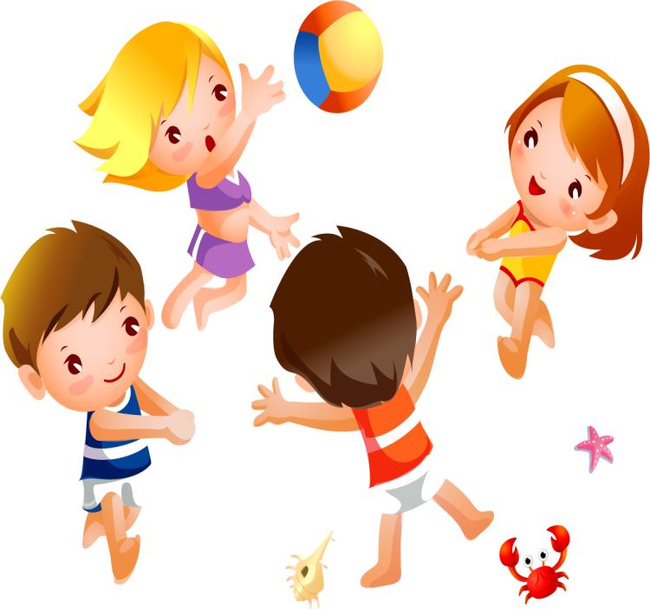
Как сделать физкультурное занятие радостным событием и потребностью в режиме дня дошкольника и заставить его заинтересованно больше двигаться?

Slide 5
инновационные технологии: степ - аэробика, фитбол, фольклор, игровой стретчинг, веселый тренинг
Использование в процессе физического воспитания дошкольников известных физкультурно-оздоровительных методик и инновационных технологий, адаптированных к возрастным особенностям детей, способствует коррекции не только психомоторного, но и речевого, эмоционального и общего психического развития.

Slide 6
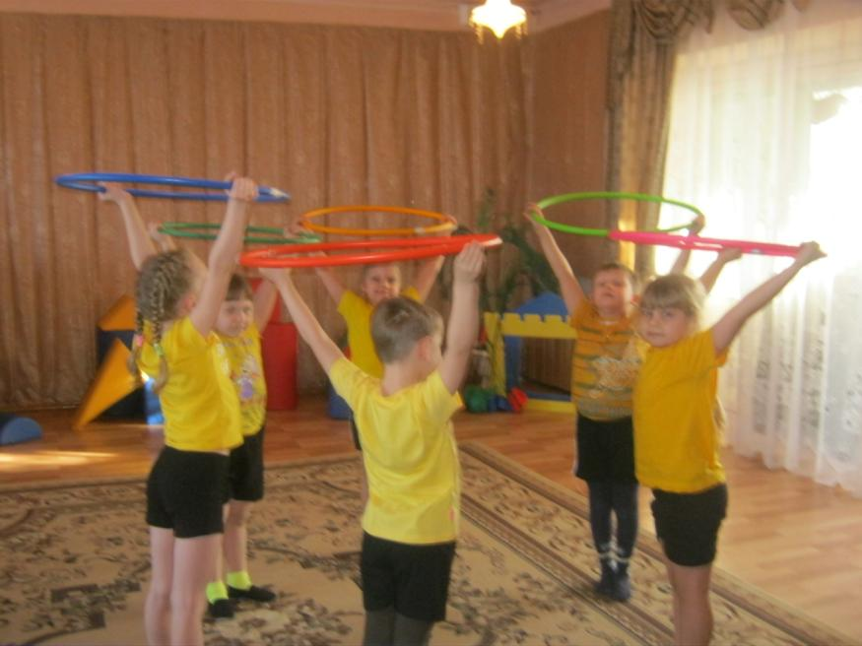
«ИННОВАЦИОННЫЕ ТЕХНОЛОГИИ В ФИЗКУЛЬТУРНО-ОЗДОРОВИТЕЛЬНОЙ РАБОТЕ С ДЕТЬМИ ДОШКОЛЬНОГО ВОЗРАСТА, КАК СРЕДСТВО РАЗВИТИЯ ДВИГАТЕЛЬНОЙ АКТИВНОСТИ».

Slide 7
ЦЕЛЬ: Создать условия для формирования у детей интереса и ценностного отношения к занятиям физической культуры, развития психических и физических качеств в соответствии с возрастными и индивидуальными особенностями, подготовка ребенка к жизни в школе и современном обществе
ЗАДАЧИ:
Укрепление здоровья ребенка через гармоническое физическое развитие каждого;
Внедрить нетрадиционные приёмы проведения занятий;
Повысить интерес к физкультурным занятиям;
Закрепить технологию выполнения основных видов движения приёмами занимательной физкультуры;
Повысить двигательную активность детей системой физкультурных развлечений;
Развивать гибкость, координацию движений элементами акробатики.
Разработать игры-эстафеты для обучения и закрепления основных движений.

Slide 8
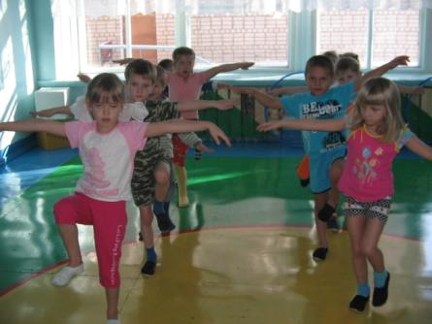
ОЖИДАЕМЫЕ РЕЗУЛЬТАТЫ:
Повысится интерес и ценностное отношение к занятиям физической культуры;
Улучшатся показатели основных видов движений;
Повысится двигательная активность детей;
Разовьется опорно-двигательный аппарат, сердечнососудистая, дыхательная и нервная системы детей;
У дошкольников сформируются навыки самостоятельного выражения движений под музыку, инициатива, трудолюбие;
Каждый ребенок достигнет уровня развития, который соответствует его возможностям.

Slide 9
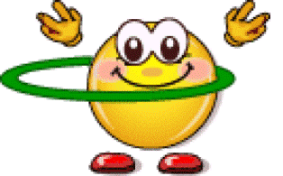
МУНИЦИПАЛЬНОЕ АВТОНОМНОЕ ДОШКОЛЬНОЕ ОБРАЗОВАТЕЛЬНОЕ
УЧРЕЖДЕНИЕ
ДЕТСКИЙ САД №5 «РОДНИЧОК»
РАБОЧАЯ ОБРАЗОВАТЕЛЬНАЯ ПРОГРАММА
Чепкина И. М. инструктор по физической культуре
с.Константиновка
«РАСТИШКА»

Slide 10
МОДЕЛЬ СИСТЕМЫ ФИЗИЧЕСКОЙ КУЛЬТУРЫ ЧЕРЕЗ ПРОГРАММУ «РАСТИШКА»
РИТМИЧЕСКАЯ ГИМНАСТИКА
ГИМНАСТИКА ПОДРАЖАТЕЛЬНЫХ ДВИЖЕНИЙ
ВЕСЁЛЫЙ ТРЕНИНГ
ИГРОВОЙ СТРЕТЧИНГ
ФИТБОЛ
ФОЛЬКЛОР
КРЕАТИВНАЯ ГИМНАСТИКА
СТЕП-АЭРОБИКА
ИГРОРИТМИКА
Р
А
С
Т
И
Ш
К
А

Slide 11
СТЕП- АЭРОБИКА
Аэробика считается одним из звеньев в развитии координационных способностей и функциональных сил организма у детей дошкольного возраста и, как следствие, влияет на укрепление здоровья детей.

Slide 12
АЭРОБИКА – КРАСОТА И ГРАЦИЯ
Степ-аэробика – ритмичные движения вверх и вниз по специальной степ-платформе. Она развивает подвижность в суставах, формирует свод стопы, тренирует равновесие.

Slide 13
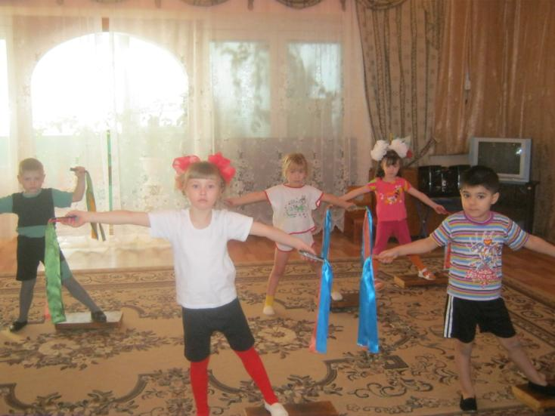
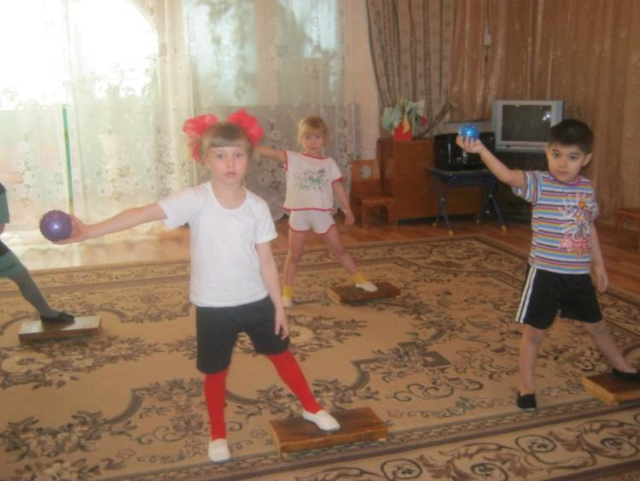
Занятия способствуют развитию чувства ритма, позволяют целенаправленно развивать умение совмещать движения с музыкой.
Работа на индивидуальных снарядах – степах доставляет детям большое удовольствие.

Slide 14
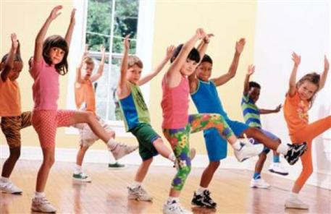
ВЕСЕЛЫЙ ТРЕНИНГ
«Весёлый тренинг»
развивает
гибкость,
подвижность суставов,
улучшает кровообращение

Slide 15
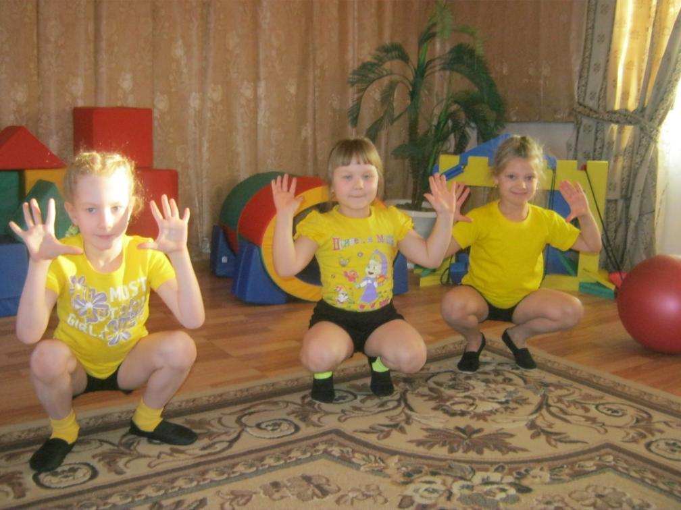
ИГРОВОЙ СТРЕТЧИНГ
Это система специально подобранных упражнений на растяжку мышц, проводимая в игровой форме.
Занятия вызывают у детей радость и восторг, дарят им свободу и радость движения, значительно улучшает самочувствие и надолго сохраняет хорошее настроение.

Slide 16
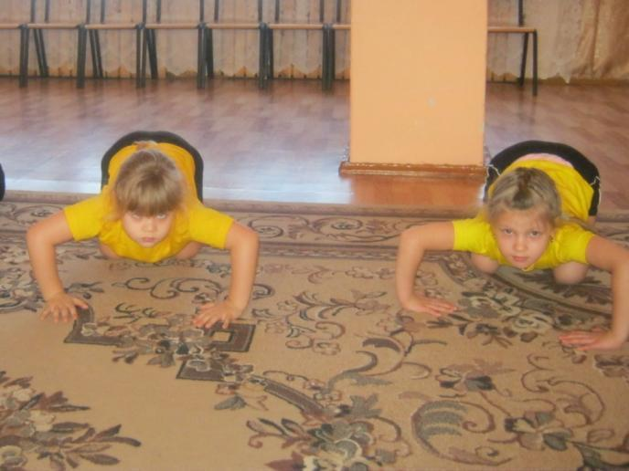
СПОРТ – ЗДОРОВЬЕ, СПОРТ- ИГРА, ЛОВКОСТЬ, СИЛА, КРАСОТА!
Дети изображают разных животных и выполняют упражнения в сопровождении определенных музыкальных произведений.

Slide 17
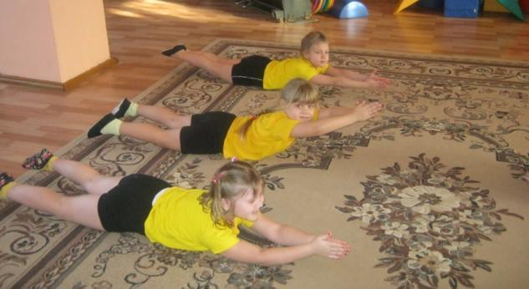
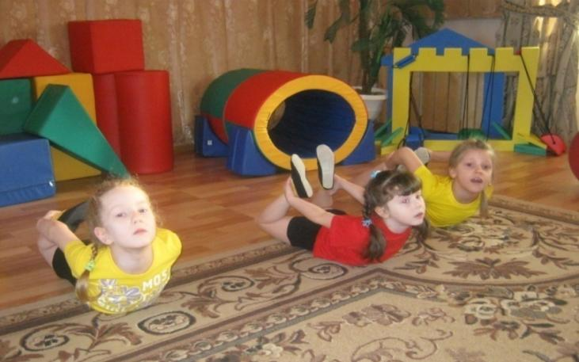
Упражнения в сопровождении музыкальных произведений развивают творческую двигательную деятельность,
креативность мышления, быстроту реакции, внимание.

Slide 18
ФИТБОЛ
Фитбол – это аэробика с использованием мячей диаметром от 55 до 70 см. Занятия фитболом развивают многие мышцы, гибкость и выносливость. Эти упражнения принесут детям радость и удовольствие, превратив гимнастику в игры.

Slide 19
Улучшается кровоснабжение позвоночника, внутренних органов и суставов, устраняется венозный застой.
Укрепляется мышечный корсет, создается навык правильной осанки.
Ребенок изучает основные двигательные действия.
Развивается и совершенствуется координация движений и равновесие.

Slide 20
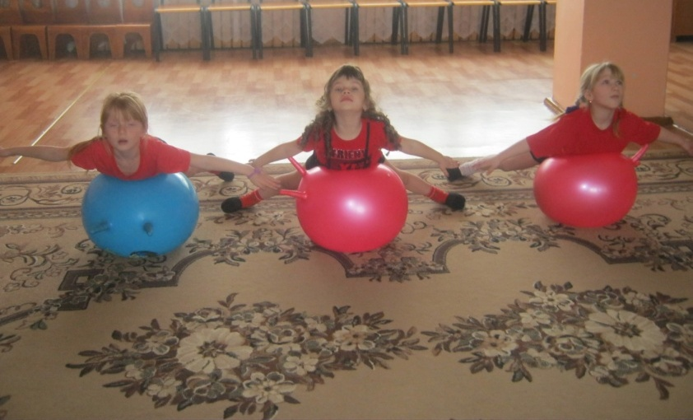
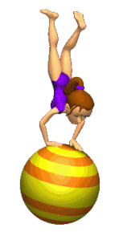
ТАНЦЫ НА МЯЧАХ

Slide 21
ФОЛЬКЛОР
Именно через сказочные образы в сознание детей входит слово с его тончайшими оттенками, оно становится сферой духовной жизни ребенка, средством выражения мысли и чувств, живой реальностью мышления.
Без сказки – живой, яркой, овладевшей сознанием и чувствами ребенка – невозможно представить детское мышление.
В. А. Сухомлинский

Slide 22
ЗДОРОВЬЕ В ПОРЯДКЕ- СПАСИБО ЗАРЯДКЕ

Slide 23
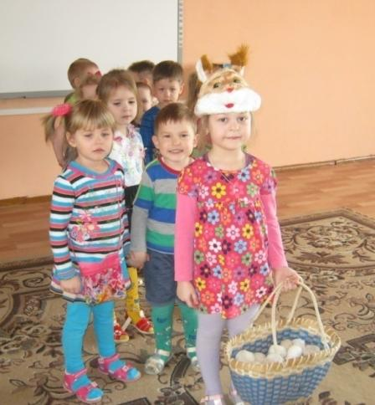
ДРУЖНО, ВЕСЕЛО ИГРАЯ,МЫ ЗДОРОВЬЯ ПРИБАВЛЯЕМ!

Slide 24
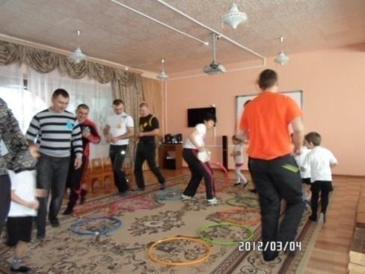
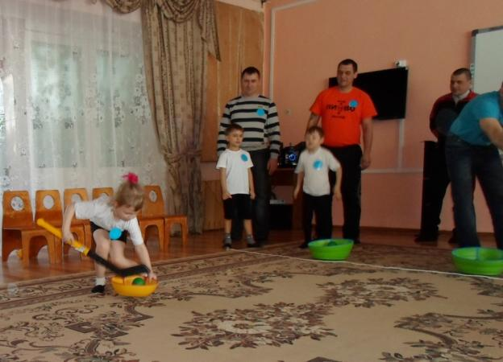
ПРАЗДНИКИ
Праздник – это всегда радостное общение, веселые соревнования, искренний радушный смех, удивление и восторг, а положительные эмоции и творчество – важнейшие факторы оздоровления.

Slide 25
СПАСИБО ЗА ВНИМАНИЕ

